Slide 1
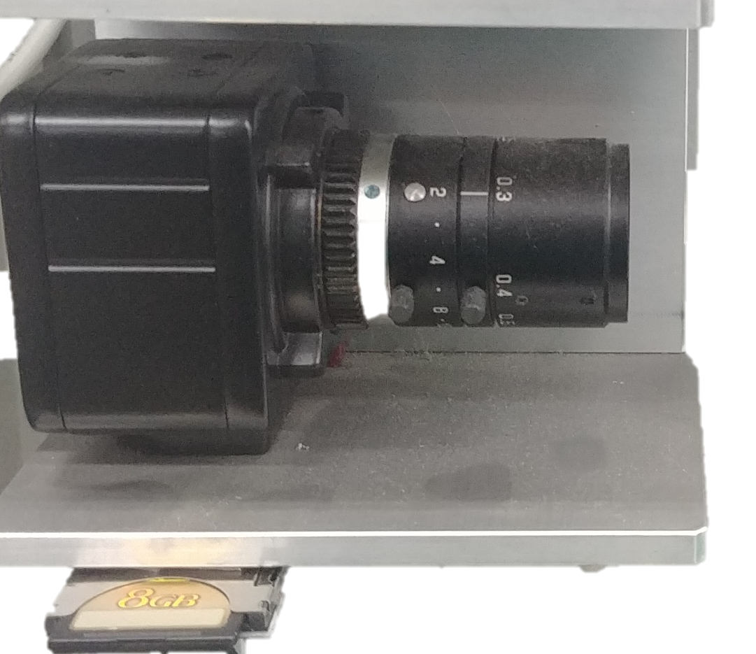
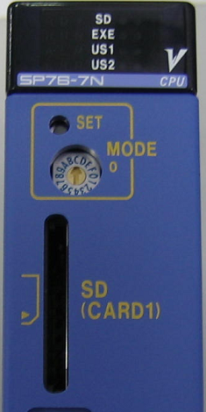
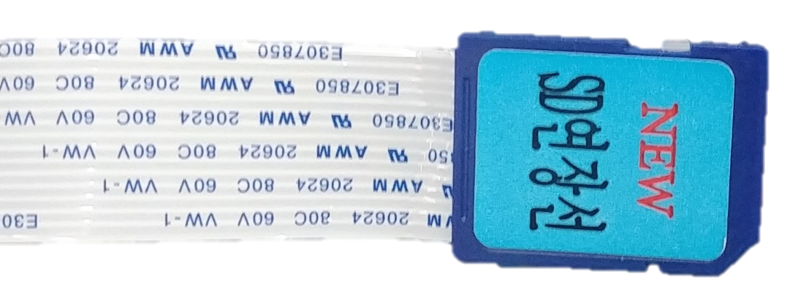
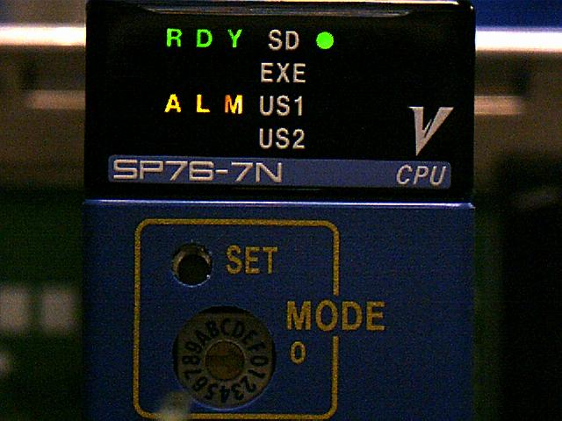
SD카드 교환
SD카드를 SD 익스텐더 JIG에 삽입하고 제품에 SD 익스텐더 JIG를 장착하세요.
SD의 LED가 점등되는 것을 확인 후 OK를 누르세요.

